Slide 1
RUTA DE TRABAJO HISTORIA Y GEOGRAFÍA
1º BÁSICO
SEMANA 06 AL 09 DE ABRIL

Slide 2
¡¡¡ES HORA DE JUGAR!!!
LA TIA CAMILA, IRÁ DICIENDO LOS MESES DEL AÑO…
PERO OJO!! CUANDO ELLA DIGA EL MES DE TU CUMPLEAÑOS DEBES PONERTE DE PIE!!

Slide 3
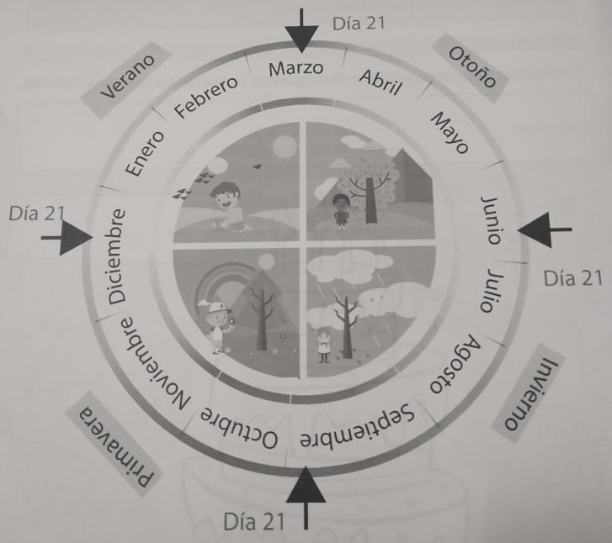
LOS MESES DEL AÑO

Slide 4
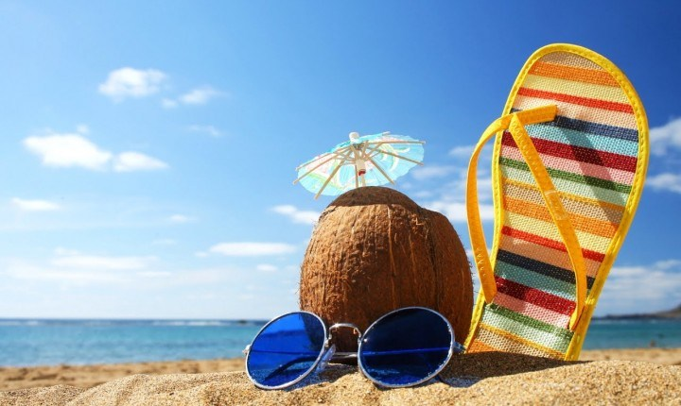
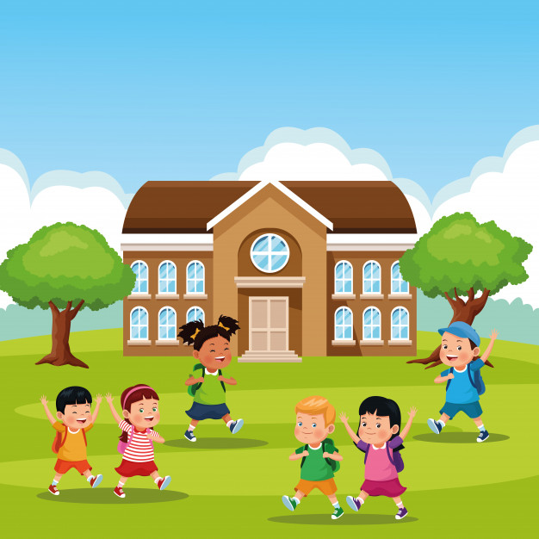
CELEBRACIONES EN CADA MES
ENERO
FEBRERO
MARZO

Slide 5
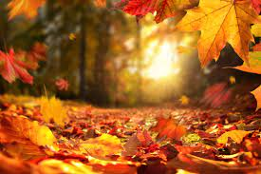
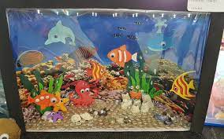
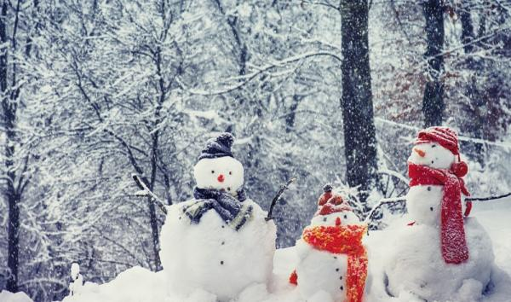
ABRIL
MAYO
JUNIO

Slide 6
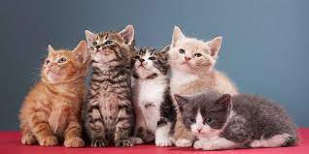
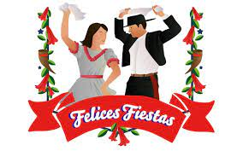
JULIO
AGOSTO
SEPTIEMBRE

Slide 7
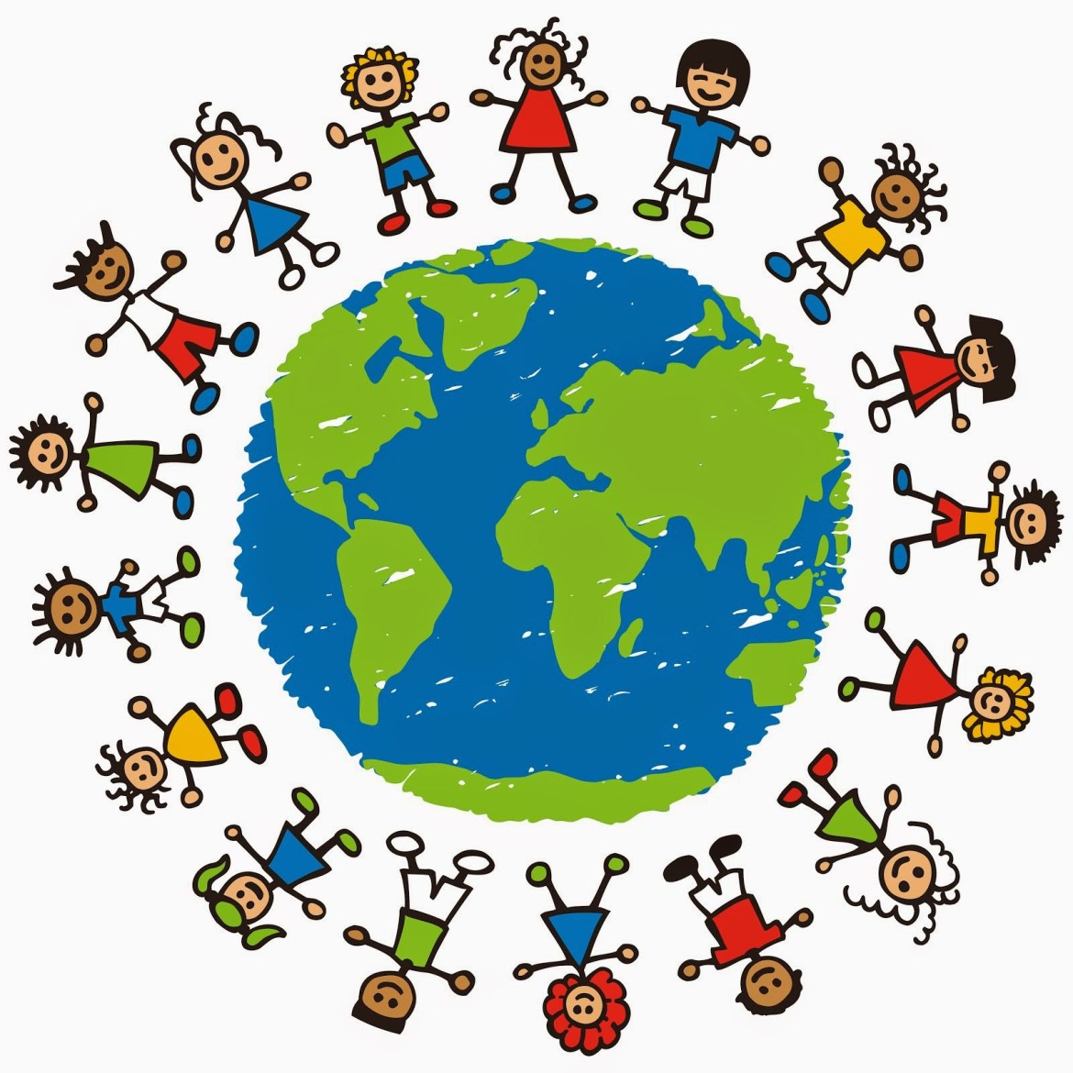
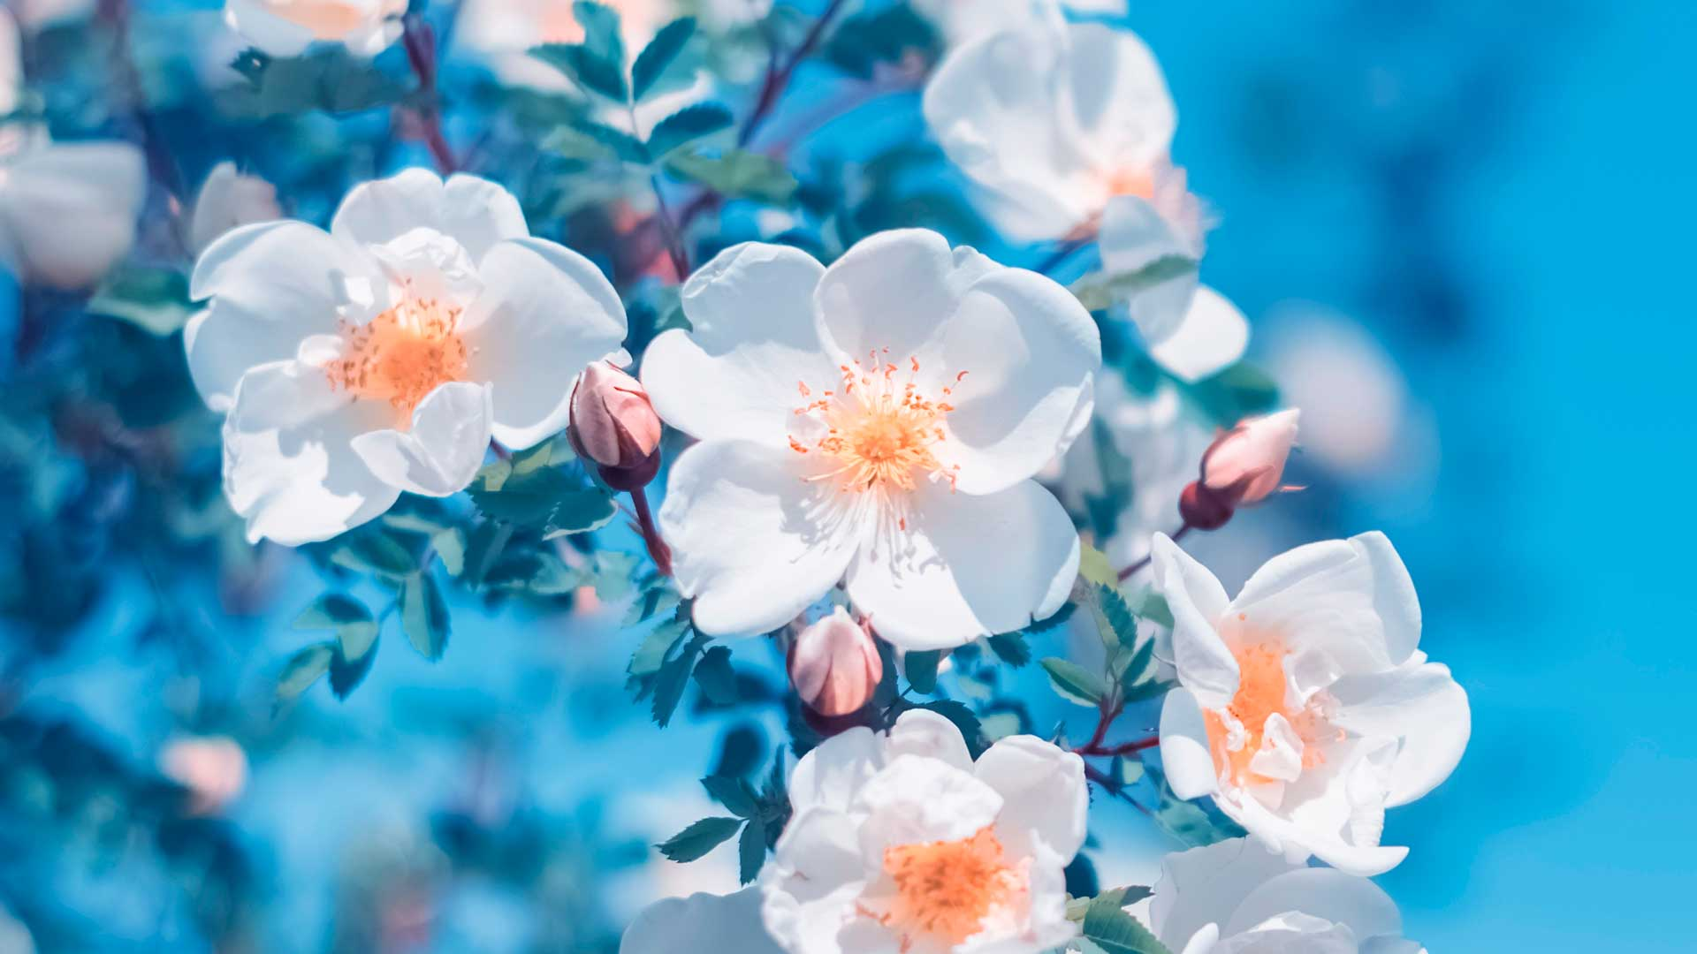
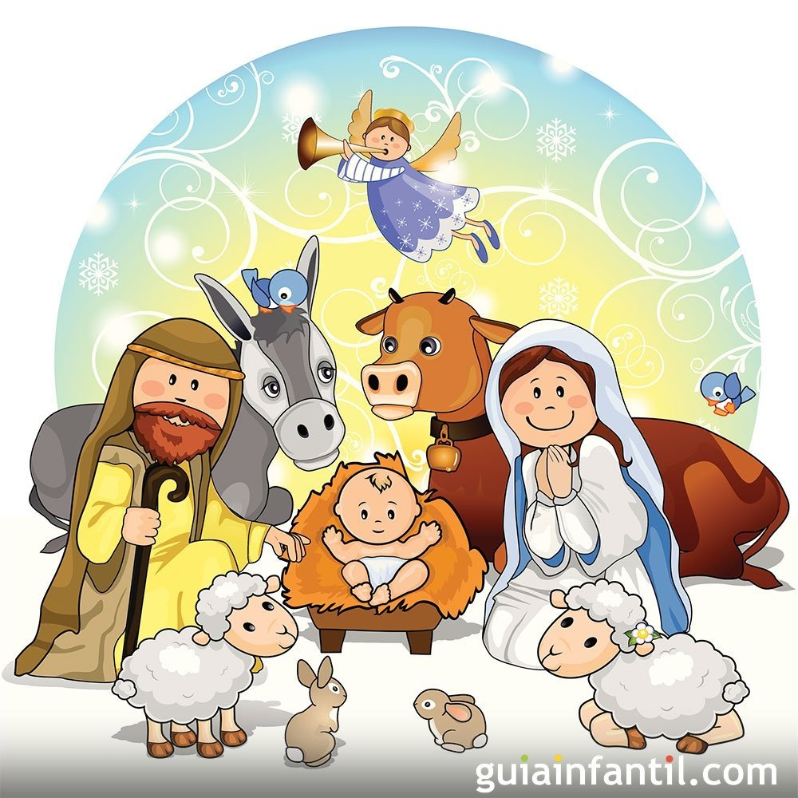
OCTUBRE
NOVIEMBRE
DICIEMBRE

Slide 8
ESTACIONES DEL AÑO

Slide 9
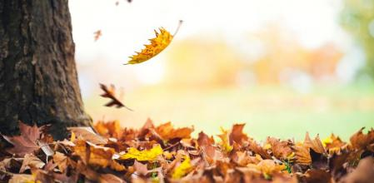
OTOÑO (21-MARZO / 20 JUNIO)

Slide 10
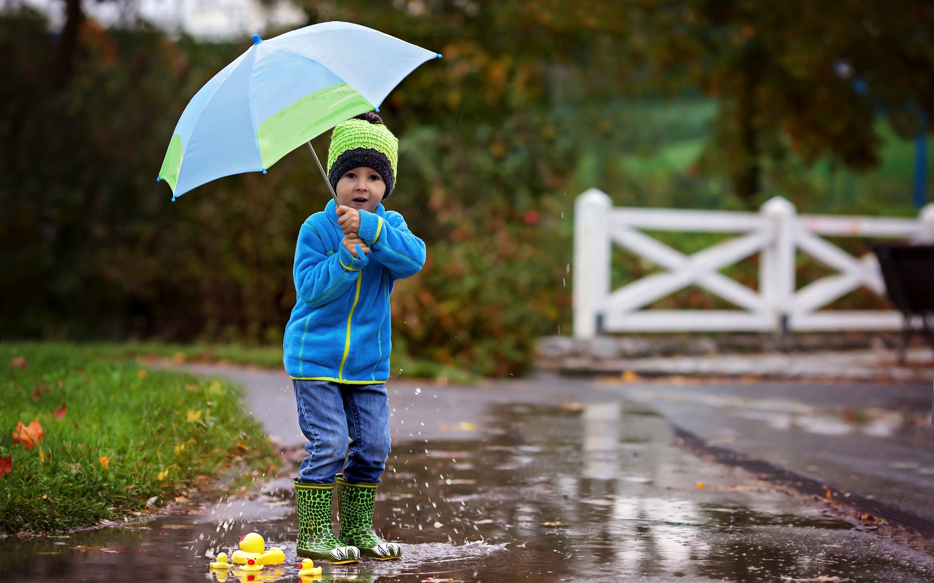
INVIERNO (21 JUNIO / 20 SEPTIEMBRE)

Slide 11
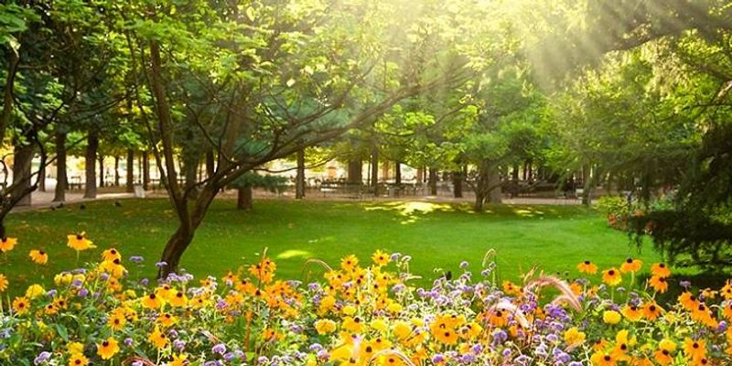
PRIMAVERA (21 SEPTIEMBRE / 20 DICIEMBRE)

Slide 12
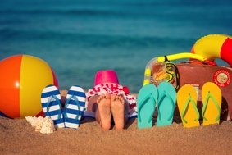
VERANO (21 DICIEMBRE / 20 MARZO)

Slide 13
TAREA (SE HACE EN EL CUADERNO Y SE SUBE EN EL BUZÓN)
06-04-2021
LAS ESTACIONES DEL AÑO
1 O T O Ñ O
2 I N V I E R N O
3 P R I M A V E R A
4 V E R A N O
MI ESTACIÓN FAVORITA ES:

